Slide 1
Analityka opisowa
Wykład 1
Wprowadzenie do analityki biznesowej
Definicja zakresu dziedziny oraz podstawowych pojęć

Slide 2
Zaliczenie przedmiotu
Wykład – min 3.0
Laboratorium- min 3.0
Projekt – min 3.0
Ocena końcowa- średnia ważona z wykładu (0.2), laboratorium (0.5) i projektu (0.3)
Prowadzący:
Agnieszka Giemza (wykład, projekt, laboratorium)
Jarosław Napora (projekt, laboratorium)

Slide 3
Terminy zajęć
Wykład 1- 14.10.2024
Wykład 2- 28.10.2024
Wykład 3- 12.11.2024
Wykład 4 – 25.11.2024
Wykład 5- 09.12.2024
Wykład 6- 08.01.2024
Wykład 7 – 20.01.2024 – 3h?
Egzamin- w sesji- termin do ustalenia

Slide 4
Zaliczenie wykładu
Zaliczenie pisemne wykładu w terminie sesji.
Egzamin składa się z pytań obowiązkowych i dodatkowych.
Aby uzyskać ocenę DOSTATECZNĄ należy odpowiedzieć poprawnie na wszystkie pytania obowiązkowe.
Rozwiązanie dodatkowych zadań pozwala na uzyskać wyższą ocenę:
25% poprawnych odpowiedzi - 3.5
40% poprawnych odpowiedzi - 4.0
60% poprawnych odpowiedzi - 4.5
80% poprawnych odpowiedzi - 5.0

Slide 5
Literatura
Foster Provost, Tom Fawcett Analiza danych w biznesie Sztuka podejmowanie skutecznych decyzji – wykład
Wayne, L. Winston Microsoft Excel 2019 Analiza i modelowanie danych biznesowych
Przemysław Biecek Przewodnik po pakiecie R

Slide 6
Podstawowe pojęcia
Nauka o danych (data science) obejmuje je zasady, procedury i techniki stosowane w celu zrozumienia zjawiska poprzez (zautomatyzowaną) analizę danych.
Nauka o danych, danologia, danetyka to dziedzina polegająca na budowaniu wiedzy na podstawie danych wykorzystując przy tym szeroki wachlarz metod naukowych. Obszar Data Science charakteryzuje się interdyscyplinarnym podejściem, co pozwala na adresowanie problemów biznesowych w sposób w jaki zazwyczaj pracuje się nad problemem badawczym i pozyskanie praktycznych rozwiązań.

Slide 7
Czym zajmuje się badacz danych?
Rola data scientist i jego codzienne zadania różnią się w zależności od wielkości i wymagań organizacji. Warto tutaj rozróżnić pojęcia analityka danych (data analyst) – praca takiego specjalisty polega głównie na wykorzystaniu danych do zrozumienia konkretnego problemu i może być pierwszym krokiem na ścieżce kariery w obszarze Data Science. Mistrz danych (data scientist) odpowiedzialny jest za cały proces analityczny w szerszym kontekście.
Badacz danych zbiera, analizuje i interpretuje dane by w oparciu o wynikające z nich wzorce czy przewidywania móc tworzyć scenariusze umożliwiające podejmowanie decyzji. W zależności od branży w jakich realizowane są projekty z obszaru Data Science codzienna praca może polegać np. na zadaniach związanych z opracowywaniem nowych produktów lub ulepszaniem istniejących, zarządzaniem łańcuchem dostaw czy poszukiwaniem bardziej sprawnych metod zarządzaniem zasobami w oparciu o dane. Odpowiednio wykorzystane zbiory danych mogą też przyczynić się do lepszego zarządzania miastem.
W większych zespołach osoba taka może współpracować z innymi analitykami, inżynierami danych, ekspertami ds. uczenia maszynowego i statystykami, aby zapewnić kompleksowe przestrzeganie procesu data science i osiągnięcie celów biznesowych. Jednak w mniejszych zespołach badacz danych może zajmować się większą ilością zagadnień. W oparciu o doświadczenie, umiejętności i wykształcenie mogą pełnić wiele ról lub nakładać się na siebie. W takim przypadku ich codzienne obowiązki mogą obejmować inżynierię danych, analizę i uczenie maszynowe wraz z podstawowymi metodami nauki o danych.

Slide 8
Jakie umiejętności są potrzebne?
Podstawowe umiejętności analizy danych na małych zbiorach jak np. w arkuszach kalkulacyjnych to dobry punkt wyjścia. Jednak w świecie Data Science konieczne jest ich ciągłe pogłębianie. Efektywna analityka danych i praca na dużych zbiorach powszechnie określanych jako Big Data wymaga zarówno umiejętności technicznych, jak i tych bardziej miękkich. Do najważniejszych kompetencji w obszarze Data Science należą:
zdolności analityczne – szereg umiejętności analitycznego myślenia pozwala na kreatywne spojrzenie na postawiony problem, zastanawianie się dlaczego w danym zbiorze występują pewne prawidłowości lub odstępstwa od nich, pomagają też w doszukiwaniu się błędów i skrupulatnym procesowaniu dostępnych zasobów;
znajomość zagadnień matematycznych oraz statystyki – są kluczowe w formułowaniu i testowaniu hipotez, badaniu prawidłowości (lub odstępstw od nich) w zbiorach danych oraz zrozumienia podstaw matematycznych w wykorzystywanych modelach analitycznych;
podstawy programowania - podczas eksploracji danych najczęściej wykorzystywany jest język Python, zastosowanie znajdują również R czy SAS. Język zapytań SQL również należy do narzędzi niezbędnych dla badaczy danych, by formułować zapytania bezpośredni do baz danych;
uczenie maszynowe i deep learning – w erze sztucznej inteligencji włączenie modeli i technik algorytmicznych do swojej pracy jako analityka danych oznacza szybsze i bardziej wydajne przetwarzanie danych. Modele pozwalające na trenowanie danych udostępniane są w otwartych bibliotekach takich jak np. NumPy, Scikit-learn, TensorFlow czy PyTorch czy Keras co pozwala na stosowanie zautomatyzowanego uczenia maszynowego zamiast tworzenia ich od podstaw;
wizualizacja danych – dla ułatwienia odbioru wyników analiz konieczne jest tworzenie wykresów i grafik. Narzędzie takie jak Tableau, PowerBI czy Excel pomogą przełożyć liczby na obrazy. Tu również warto korzystać z otwartych bibliotek do wizualizacji danych dostępnych dla różnych języków programowania;
storytelling – zebrane obserwacje muszą zostać umiejętnie przekazane i wyjaśnienie odbiorcom, którzy na co dzień nie pracują z danymi, lecz wykorzystują je do podejmowania kluczowych decyzji.

Slide 9
Analityk danych biznesowych
a
analityk biznesowy?

Slide 10
Zrozumienie roli Analityka Biznesowego
Analityk Biznesowy (Business Analyst, BA) pełni rolę mediatora pomiędzy interesariuszami biznesowymi a zespołem technicznym organizacji. Odgrywa kluczową rolę w zrozumieniu i analizie potrzeb biznesowych, identyfikowaniu problemów i możliwości, a także dostarczaniu strategicznych rozwiązań mających na celu osiągnięcie celów organizacyjnych.
Głównym celem Analityka Biznesowego jest zniwelowanie różnicy między celami biznesowymi a możliwościami IT. Pracują oni ściśle z interesariuszami, w tym z kadrą zarządzającą, menedżerami, klientami i użytkownikami końcowymi, w celu zebrania wymagań, zdefiniowania zakresu projektu i zapewnienia, że rozwiązania są zgodne z celami biznesowymi. Dzięki zrozumieniu złożoności procesów i operacji biznesowych, profesjonaliści ci potrafią skutecznie przekładać wymagania biznesowe na specyfikacje techniczne.
Analitycy Biznesowi stosują różne techniki i narzędzia do zbierania, analizowania i dokumentowania wymagań. Przeprowadzają dogłębne badania, analizę danych i modelowanie procesów w celu identyfikacji obszarów do usprawnienia oraz optymalizacji operacji biznesowych. Ułatwiają również komunikację między interesariuszami, zapewniając uwzględnienie perspektyw i potrzeb wszystkich stron.
Oprócz zbierania wymagań, Analitycy Biznesowi przyczyniają się do projektowania rozwiązań, oceniając potencjalne opcje i rekomendując najbardziej odpowiednie działania. Współpracują z zespołami deweloperskimi, dostarczając wyjaśnień i pomagając w fazie wdrożenia. Przez cały cykl życia projektu Analitycy Biznesowi stale oceniają i weryfikują rozwiązania, aby upewnić się, że spełniają one oczekiwane rezultaty.

Slide 11
Obowiązki Analityka Biznesowego
Analityk Biznesowy (BA) jest odpowiedzialny za różnorodne działania, które pomagają osiągnąć sukces projektu oraz realizację ogólnych celów biznesowych. Przyjrzyjmy się kluczowym obowiązkom Analityka Biznesowego:
Zbieranie wymagań: Jednym z głównych obowiązków Analityka Biznesowego jest zbieranie i dokumentowanie wymagań od interesariuszy. Przeprowadzają oni dyskusje, wywiady oraz warsztaty, aby zrozumieć potrzeby, oczekiwania i ograniczenia biznesu. Skuteczne pozyskiwanie wymagań pozwala Analitykom Biznesowym na zapewnienie, że projekt jest zgodny z pożądanymi rezultatami.
Zarządzanie interesariuszami: Analitycy Biznesowi ściśle współpracują z interesariuszami, w tym z użytkownikami biznesowymi, klientami i zespołami projektowymi. Ułatwiają komunikację, zarządzają oczekiwaniami oraz budują silne relacje z interesariuszami, aby zapewnić, że ich potrzeby są zrozumiane i uwzględniane w całym cyklu życia projektu. Obejmuje to umiejętności aktywnego słuchania, rozwiązywania konfliktów oraz negocjacji.
Udoskonalanie procesów: Analitycy Biznesowi identyfikują nieefektywności i obszary do poprawy w istniejących procesach biznesowych. Analizują przepływy pracy, zbierają opinie i proponują rozwiązania mające na celu optymalizację operacji, zwiększenie produktywności oraz obniżenie kosztów. Dzięki technikom modelowania procesów, takim jak mapowanie procesów biznesowych i reengineering, Analitycy Biznesowi pomagają organizacjom usprawniać ich działania

Slide 12
Obowiązki Analityka Biznesowego
Analiza danych: Analitycy Biznesowi odgrywają kluczową rolę w analizie danych, pozyskując znaczące wnioski z dużych zbiorów danych. Korzystają z różnych narzędzi i technik do analizy danych, identyfikowania trendów oraz formułowania rekomendacji opartych na danych. Analiza danych umożliwia im zrozumienie zachowań klientów, trendów rynkowych oraz wyników operacyjnych, wspierając podejmowanie świadomych decyzji.
Projektowanie i wdrażanie rozwiązań: Analitycy Biznesowi aktywnie uczestniczą w fazach projektowania i wdrażania rozwiązań. Współpracują z zespołami technicznymi, aby przetłumaczyć wymagania biznesowe na specyfikacje funkcjonalne i historie użytkowników. Dostarczają wyjaśnień, pomagają w rozwiązywaniu problemów i dbają o to, aby wdrożone rozwiązania były zgodne z celami biznesowymi.
Dokumentacja i komunikacja: Jasna i zwięzła dokumentacja to kluczowy obowiązek Analityków Biznesowych. Tworzą oni dokumenty z wymaganiami, diagramy przepływów procesów, podręczniki użytkownika oraz inne istotne dokumenty, aby zapewnić, że interesariusze projektu mają kompleksowe zrozumienie zakresu projektu i wymagań. Analitycy Biznesowi również efektywnie komunikują się między zespołami, zapewniając, że wszyscy są zgodni i pracują w kierunku wspólnego celu.
Wsparcie przy Testach Akceptacyjnych Użytkownika (UAT): Analitycy Biznesowi wspierają proces UAT, współpracując z użytkownikami końcowymi w celu weryfikacji, że opracowane rozwiązania spełniają określone wymagania. Koordynują plany testów, zbierają opinie i ułatwiają rozwiązywanie problemów, aby zapewnić pomyślną fazę UAT.
Ciągłe doskonalenie: Analitycy Biznesowi stale poszukują sposobów na doskonalenie własnych praktyk i przyczynianie się do udoskonalania procesów analizy biznesowej w organizacji. Śledzą trendy branżowe, przyjmują najlepsze praktyki i aktywnie uczestniczą w społecznościach zawodowych.

Slide 13
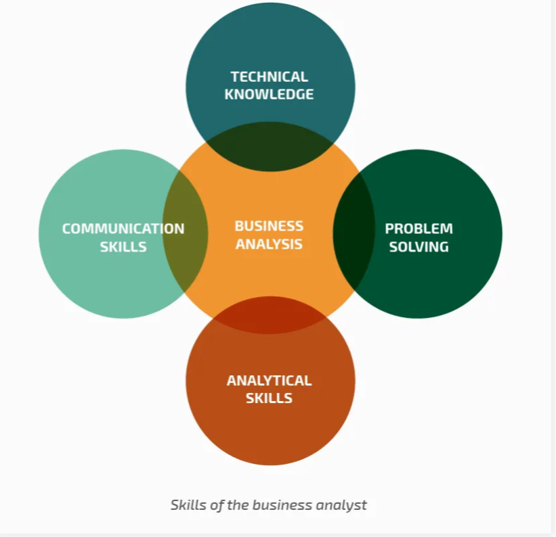

Slide 14
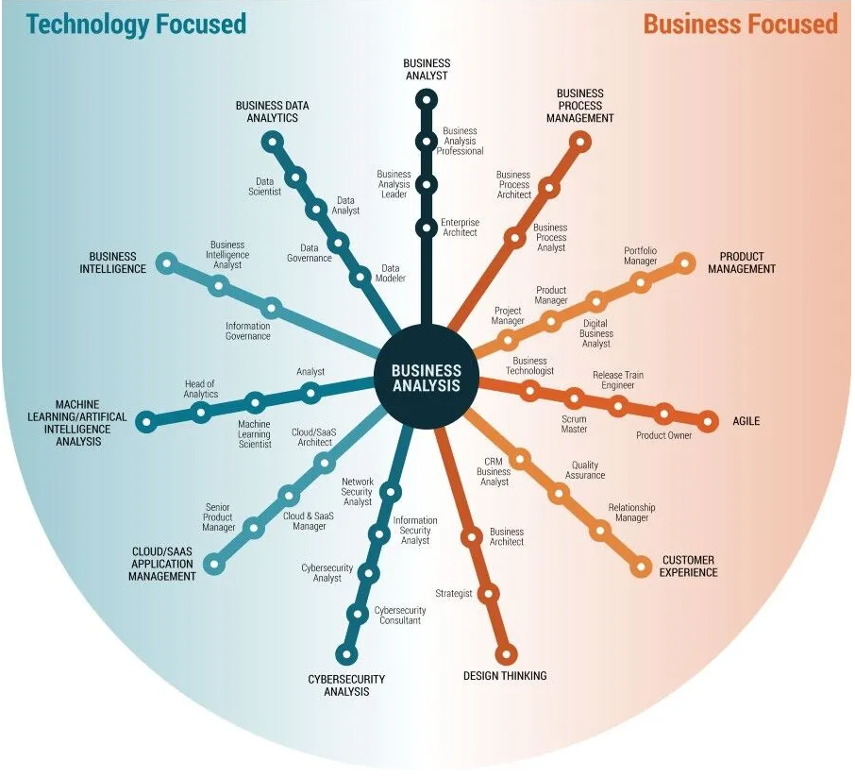

Slide 15
Rodzaje analityki biznesowej
Analitykę biznesową dzielimy w zależności od tego, w jakim celu poszukuje się informacji, jaki mają one charakter oraz w jaki sposób są ona uzyskiwane. W literaturze fachowej można znaleźć co najmniej kilka sposobów nadawania kategorii analityce biznesowej. Jednym z nich jest podział na:
analitykę predykcyjną – zajmuje się modelowaniem przyszłości i prognozowaniem,
analitykę preskryptywną – określa możliwe scenariusze, opcje, jak i konsekwencje potencjalnych decyzji,
analitykę diagnostyczną – odpowiada na pytanie o przyczyny (zjawisk, zdarzeń) w oparciu o dane historyczne,
analitykę deskryptywną – przetwarza dane historyczne w celu opisania zjawisk, rezultatów, faktów z przeszłości,
analitykę kognitywną, która wykorzystuje zaawansowane technologie sztucznej inteligencji i uczenia maszynowego w celu przetwarzania dużych ilości danych, często o charakterze nietypowym, w celu wspierania decyzji managerów lub automatycznego podejmowania decyzji.

Slide 16
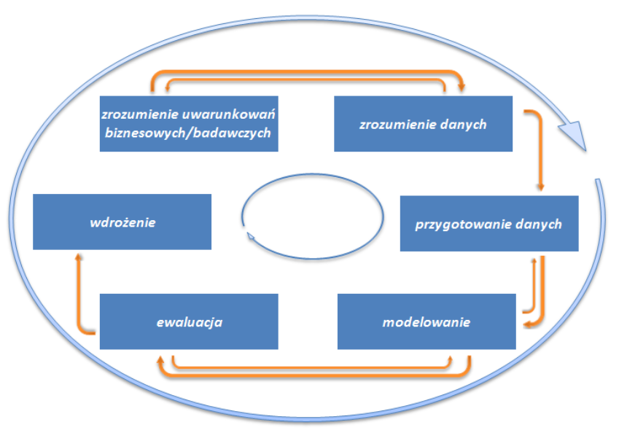
Cross Industry Standard Process for Data Mining (CRISP-DM)
Jednolicie ze standardem proces zgłębiania danych podzielony jest na 6 faz:
1 .Zrozumienie uwarunkowań biznesowych. Jest to pierwszy i zarazem kluczowy etap metodologii. Najważniejszym jest tu jasne sformułowanie celów i wymagań projektu.
2. Zrozumienie danych. Etap ten składa się z dwóch podetapów:
zebranie danych,
ocena przydatności danych.
3.Przygotowanie danych. Na przygotowanie danych składają się kolejno:
wykonanie przekształceń,
czyszczenie danych,
usunięcie wartości skrajnych.
4.Modelowanie. Kluczowe w tej fazie są:
wybór i zastosowanie odpowiedniej techniki modelującej,
skalowanie parametrów modelu.
5.Ewaluacja. W ramach ewaluacji wykonywana jest:
ocena modeli pod względem jakości i efektywności,
ustalenie czy model spełnia wszystkie wymagania.
6. Wdrożenie. Ostatni etap, którego celem jest wykorzystanie stworzonego modelu.

Slide 17
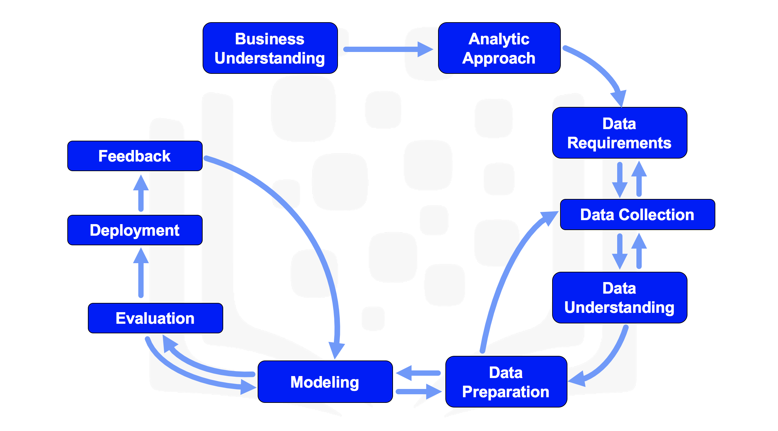
From problem to approach Cykl data science

Slide 18

Business understanding Zrozumienie problemu
Jaki problem chcemy rozwiązać?
Jaki jest nasz cel?
Jakich danych potrzebujemy?

Slide 19

Analytic approach Podejście analityczne
W jaki sposób możemy użyć naszych danych aby rozwiązać problem?
Czy tego typu dane są dostępne?
Jaki algorytm należy zastosować, aby rozwiązać ten problem?

Slide 20
Wybór odpowiedniego podejścia analitycznego zależy od postawionego pytania. Podejście to polega na uzyskaniu wyjaśnienia od osoby zadającej pytanie, aby móc wybrać najbardziej odpowiednią ścieżkę lub podejście.
Gdy problem, który należy rozwiązać, jest jasno określony, odpowiednie podejście analityczne do problemu jest wybierane w kontekście wymagań biznesowych.
Po dokładnym zrozumieniu pytania można wybrać podejście analityczne. Oznacza to identyfikację, jakie wzorce będą potrzebne do najskuteczniejszego rozwiązania pytania.

Slide 21
Data requirements
Metodologia data science to jak gotowanie z użyciem danych.
Każdy krok jest kluczowy w przygotowywaniu posiłku.
Tak więc, jeśli problem, który należy rozwiązać, jest jak przepis, a dane są składnikami, to data scientist musi określić:
jakie składniki są potrzebne,
jak je pozyskać lub zebrać,
jak je zrozumieć lub z nimi pracować,
jak przygotować dane, aby osiągnąć pożądany wynik.
Zatem pytania jakie musimy sobie zadać to :
Jakich danych potrzebujemy?
W jakim formacie?
Na jakim poziomie szczegółowości?

Slide 22
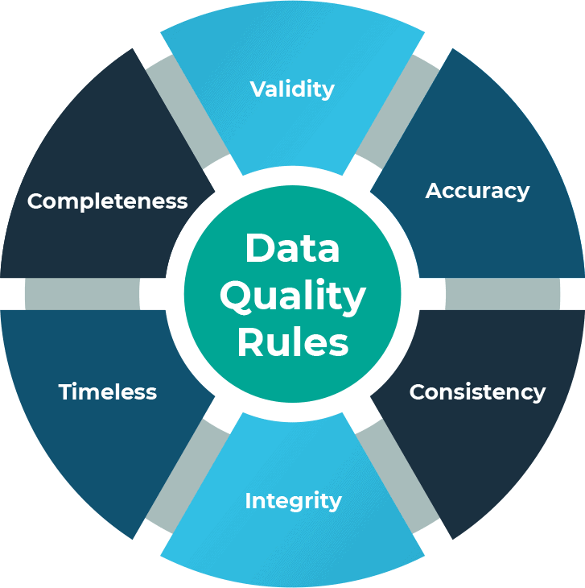
Data Understanding Zrozumienie danych Jakość danych
Jakość danych można interpretować przez pryzmat wielu ważnych cech, aspektów, których analiza pozwoli w mniejszym lub większym stopniu na dokonanie subiektywnej oceny jakości danych
Informacja, która może uchodzić za jakościową, powinna posiadać następujące cechy:
relatywność – informacja spełnia oczekiwania odbiorcy – ma dla niego znaczenie i spełnia jego potrzeby,
dokładność – informacja odpowiada poziomowi wiedzy odbiorcy, wyczerpująco opisuje dany temat,
aktualność – informacja jest wartościowa, świeża,
kompletność – informacja zawiera wystarczającą liczbę danych, co może skutkować przekształceniem informacji w konkretną wiedzę,
spójność – poszczególne elementy i dane tworzą logiczną całość,
adekwatność – właściwa prezentacja oraz opis informacji umożliwiający stosowną interpretację,
dostępność – informacja jest dostępna zawsze, gdy jest potrzebna odbiorcom,
wiarygodność – informacja poświadcza autentyczność danych, zawiera elementy potwierdzające rzetelności przekazu,
przystawalność – informacja jest przedstawiona w sposób analogiczny z inną informacją

Slide 23
Data Preparation Przygotowanie danych Czyszczenie danych
Oczyszczanie danych jest metodą wykrywania i usuwania lub poprawiania informacji zawartych w bazach danych, jeśli informacje te są nieprawidłowe, zduplikowane, niedokładne, nieaktualne, nadmiarowe lub niewłaściwie sformatowane. Dodatkowo działanie to zapewnia o bezbłędności połączeń danych z oddzielonych baz danych.
Etapy oczyszczania danych
Walidacja – inaczej weryfikacja czy surowe dane nie zawierają podstawowych błędów, które mogłyby zaburzyć równowagę całego procesu. Z tego powodu walidacja powinna być pierwszym krokiem w procesie oczyszczania danych,
Formatowanie do wspólnej wartości (standaryzacja) – polega na sprowadzeniu do wspólnej wartości liczby użytkowników, którzy np. w wyszukiwarkę e-commerce wpisali frazy kluczowe oznaczające to samo, ale sformułowali je w inny sposób, np. odzież sportowa, ciuchy do ćwiczeń, ubrania sportowe,
Czyszczenie duplikatów – eliminowanie zduplikowanych elementów powstałych w wyniku segregowania danych,
Uzupełnianie brakujących danych vs. usuwanie danych niepełnych – w celu dokonania analizy potrzebna jest kompletna baza danych, należy więc dodać brakujące informacje oraz pozbyć się niekompletnych danych, które mogą rozregulowywać wyniki,
Wykrywanie konfliktów w bazie danych – ostatni etap oczyszczania danych, polega on na odsianiu wartości, które wzajemnie się wykluczają.

Slide 24
Modelowanie danych
Opracowanie konkretnego modelu w zależności od postawionego problemu
Do modelowania wrócimy później

Slide 25
Ewaluacja
Celem ewaluacji jest rygorystyczna ocena wyników modelowania.
Sprawdzenie, czy dane dostały prawidłowo sklasyfikowane.
Każdy model, nawet najlepiej dopasowany do zbioru danych może nie przewidywać z podobną dokładnością dla danych z innego okresu.
Ewaluacja jest kluczowa w momencie opracowania wyników analizy, gdyż bardzo często parametry modelów są „dostrajane” , aby lepiej klasyfikować czy prognozować zmienne.

Slide 26
Wdrożenie
Jeżeli wiemy, że model jest prawidłowy następuje jego wdrożenie.
Przykład: Opracowano model, który prognozuje, który klient zrezygnuje z naszej usługi w ciągu najbliższego miesiąca. Mamy zatem co miesiąc listę takich klientów. Musimy zastosować działania marketingowe/ prewencyjne, aby takich klientów przy nas zatrzymać- np. rabat na usługę.

Slide 27
Inne techniki i technologie analityczne
Analityka biznesowa polega na stosowaniu różnych technologii do analizy danych. Istotne jest jednak, aby mieć świadomość istnienia tych pokrewnych technik, rozumieć ich cele oraz odgrywaną przez nie rolę
Inne powiązane techniki analityczne to:
Statystyka
Zapytania do baz danych
Magazynowanie danych
Analiza regresji
Uczenie maszynowe i eksploracja danych

